Slide 1
C# 程序设计
第8章 多线程

Slide 2

多线程同步
★
Lock
Monitor
Mutex
同步事件
线程池
Notes:
接口的英文：Interface

Slide 3
本章目标
了解线程的基本操作及概念
掌握如何创建线程
掌握如何暂停和恢复线程的执行
掌握如何休眠线程
掌握如何终止线程的执行
掌握线程同步处理

Slide 4
一、线程安全
线程安全：指在多个线程并发使用某个对象时，该对象成员总是保持有效状态。常常表现为竞争资源和死锁现象。
竞争资源：两个或多个线程同时访问同一数据或资源时会导致不符合要求或无法预期的结果 。
死锁：多个线程彼此等待对方释放其所占用的资源，最终导致线程的阻塞。

Slide 5
线程同步
当多个线程可以调用单个对象的属性和方法时，一个线程可能会中断另一个线程正在执行的任务，使该对象处于一种无效状态。因此必须针对这些调用进行同步处理
  使用lock语句同步代码块
  使用监视器同步代码块

Slide 6
线程同步
Lock
  Lock关键字将语句块标记为临界区，方法是获取给定对象的互斥锁，执行语句，然后释放该锁。
各线程所共有的，一般为全局变量或类的成员
//定义锁或监视对象
Object obj=new object();
Lock(obj)
{
同步代码
}

Slide 7
线程同步
Monitor
  Enter(Object) 在指定对象上获取排他锁
  Exit(Object) 释放指定对象上的排他锁
try
{
Monitor.Enter ( obj );
dosomething();
}
finally
{
Monitor.Exit( obj );
}
对象或表达式

Slide 8
使用Mutex同步代码块
Mutex：创建一个新的互斥对象，该对象在任一时刻只能被一个线程所拥有。
Pulse或PulseAll通知等待中的线程
可以设置等待时间：WaitOne(100,true)
Mutex mtx = new Mutex(); //创建一个互斥对象
mtx. WaitOne( ); //请求互斥对象的所有权：成功为true,否则为false
mtx.ReleaseMutex ( ); //释放对象

Slide 9
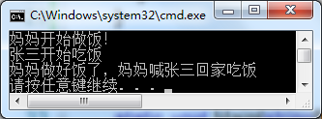
案例
public void M1()
{
Console.WriteLine("妈妈开始做饭！");
Thread.Sleep(1000);
Console.WriteLine("妈妈做好饭了，妈妈喊张三回家吃饭");
}
public void M2()
{
Console.WriteLine("张三开始吃饭");
}
ThreadTest tt = new ThreadTest();
Thread t1 = new Thread (tt.M1 );
Thread t2 = new Thread (tt.M2 );
t1.Start();
t2.Start();

Slide 10
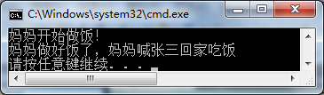
案例
flag=false;
public void M1()
{
if(flag==false)
{
Console.WriteLine("妈妈开始做饭！");
Thread.Sleep(1000);
Console.WriteLine("妈妈做好饭了，妈妈喊张三回家吃饭");
flag=true;
}
}
public void M2()
{
if(flag==true)
{
Console.WriteLine("张三开始吃饭");
}
}
ThreadTest tt = new ThreadTest();
Thread t1 = new Thread (tt.M1 );
Thread t2 = new Thread (tt.M2 );
t1.Start();
t2.Start();

Slide 11
同步事件和等待句柄
同步事件允许线程通过发信号互相通信，从而实现线程需要独占访问的资源的同步处理控制
ManualResetEvent（手动重置的本地事件）
f:无信号；t:有信号
ManualResetEvent mre = new ManualResetEvent ( f/t );
mre.Set( ); //设置mre对象为有信号状态
mre.Reset( ); //设置mre对象为无信号状态
mre.WaitOne( )//等待信号
放在需要锁定的代码前
ManualResetEvent只能给一个线程加锁，倘若为多个线程加锁可以借助多个对象

Slide 12
案例
class ThreadTest1
{
ManualResetEvent mre = new ManualResetEvent(false );
public void M1()
{
Console.WriteLine("妈妈开始做饭！");
Thread.Sleep(1000);
Console.WriteLine("妈妈做好饭了，妈妈喊张三回家吃饭");
Thread.Sleep(1000);
mre.Set();
}
public void M2()
{
mre.WaitOne();
Console.WriteLine("张三开始吃饭");
}
}

Slide 13
同步事件和等待句柄
同步事件允许线程通过发信号互相通信，从而实现线程需要独占访问的资源的同步处理控制
AutoResetEvent（自动同步事件）
f:无信号；t:有信号
AutoResetEvent are = new ManualResetEvent ( f/t );
are.Set( ); //设置mre对象为有信号状态
are.Reset( ); //设置mre对象为无信号状态
are.WaitOne( )//等待信号
放在需要锁定的代码前
AutoResetEvent用于锁定多个线程

Slide 14
同步事件
class ThreadTest3
{
AutoResetEvent ar = new AutoResetEvent(false);
public void M1()
{ ar.Reset();
Console.WriteLine("妈妈开始做饭！");
Thread.Sleep(1000);
Console.WriteLine("妈妈做好饭了");
ar.Set();
}
public void M3()
{ ar.Reset();
Console.WriteLine("爸爸开始做菜！");
Thread.Sleep(1000);
Console.WriteLine("爸爸做好菜了");
Thread.Sleep(1000);
ar.Set();
}
public void M2()
{
ar.WaitOne();
ar.WaitOne();
Console.WriteLine("张三开始吃饭");
}
}

Slide 15
线程池
线程池：是可以用来在后台执行多个任务的集合。
方法 | 说明
GetAvailableThreads | 返回线程池中当前可用线程数
GetMaxThreads | 返回最大线程数，当任务数大于该值时，任务将排队
QueueUserWorkItem | 将方法排队等待执行，方法在有空闲线程时执行
SetMaxThreads | 设置最大线程数
RegisterWaitForSingleObject | 注册一个委托等待WaitHandle

Slide 16
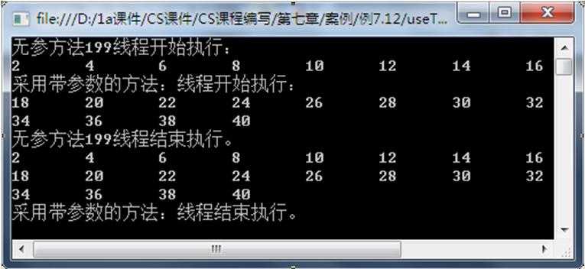
案例
利用线程池创建线程，完成1~40间所有偶数的输出。

Slide 17
小结
ThreadPool的创建和使用线程比Thread类简单。在以下情况下使用ThreadPool类：
(1) 要以最简单的方式创建和删除线程。
(2) 应用程序使用线程的性能要优行考虑。
在以下情况下使用Thread类：
(1) 要设置所创建线程的优先级别。
(2) 需要有一个带有固定标识的线程便于退出、挂起或通过名字使用它。
(3) 所使用的线程的时间较长。

